Slide 1

2019 대한민국 서비스 수출대전
사업 신청 매뉴얼
2019. 01
지식서비스팀

Slide 2


요약
1. www.buykorea.org 접속 후 기업회원으로 로그인
2. 사업신청 페이지(http://bitly.kr/j02MX) 접속
3. 사업신청 페이지 중간부분 클릭
6. 사업신청서 작성 후
클릭
5. 사업신청 페이지 하단
클릭
4. Korea Service Market 2019 사업개요 화면에서 ‘사업신청서’파일 다운로드

Slide 3
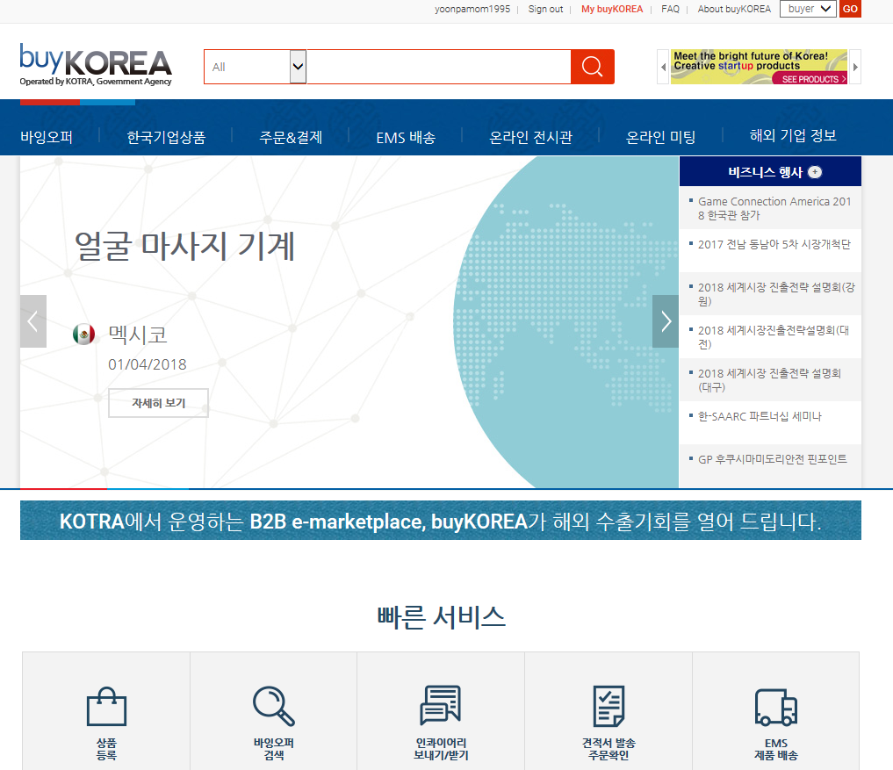
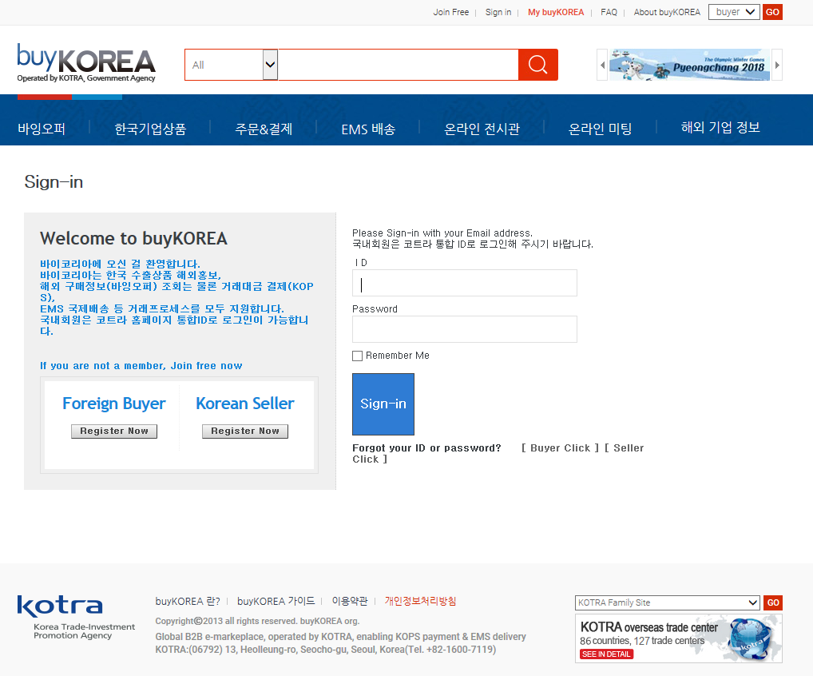

1~2. buy KOREA 사이트 접속
http://www.buykorea.org접속, 로그인
2. 회원이 아닐 경우,
기업회원으로 회원가입->Korean Seller로 등록

Slide 4
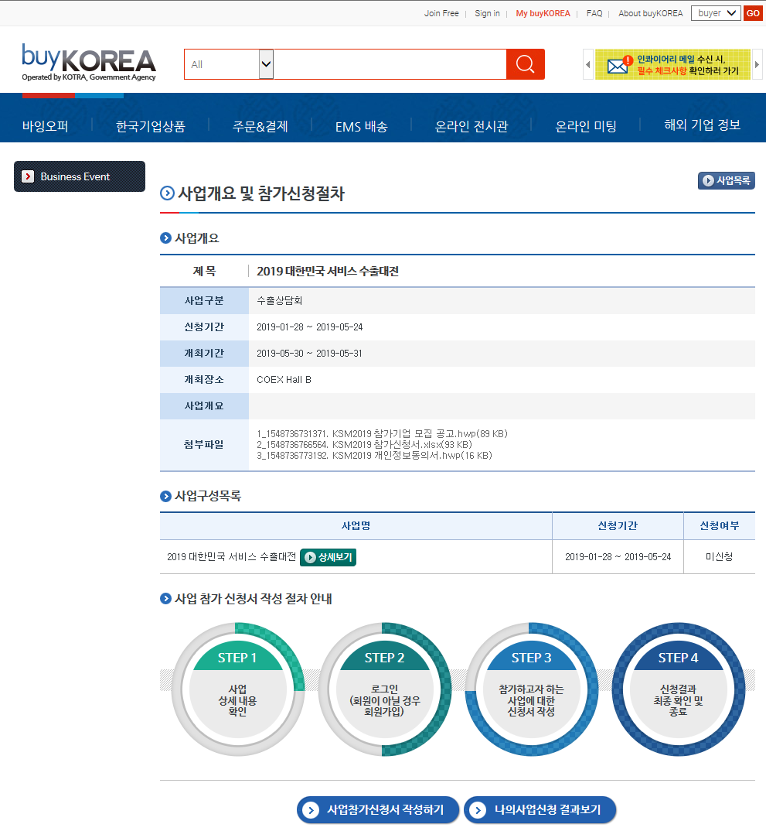
3~4. 사업 신청 페이지 이동
사업신청 페이지(http://bitly.kr/j02MX) 접속
페이지 중간 부분 클릭

Slide 5
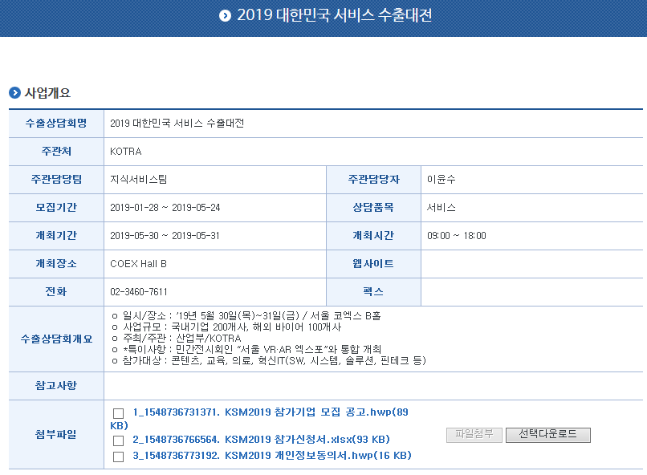
4. 사업 참가 신청
페이지 하단의 첨부파일 다운로드 후 사업신청서, 개인정보동의서 양식 작성

Slide 6
5. 사업 참가 신청
3.
페이지 하단의
클릭

Slide 7
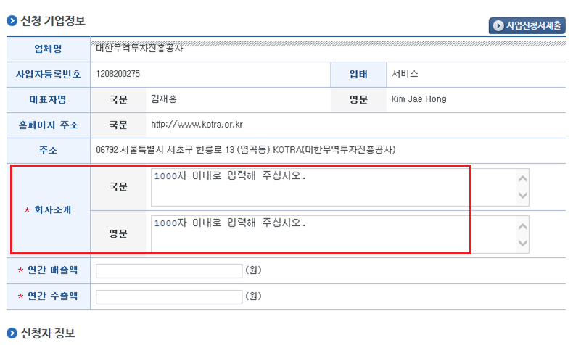
6. 사업참가 신청서 작성
1. ‘신청 기업정보‘ 및 ‘신청자 정보‘ 확인
2. 회사소개 작성 (국문/영문)

Slide 8
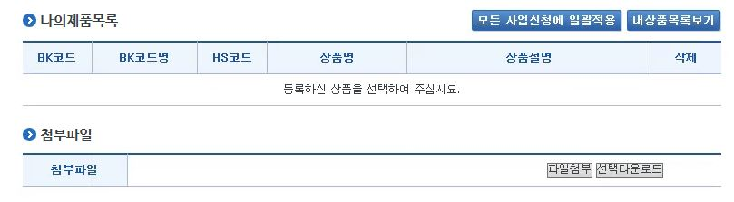
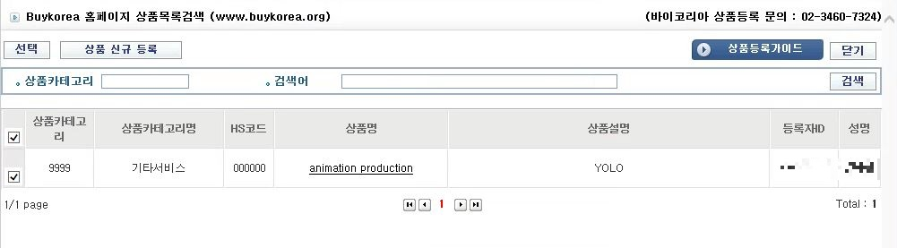
6. 사업참가 신청서 작성
①
클릭
등록 상품 중 참가 희망 상품 체크
클릭
클릭, 기존에 작성한 KSM2019 참가신청서, 개인정보동의서 파일 등록
④
③
②

Slide 9
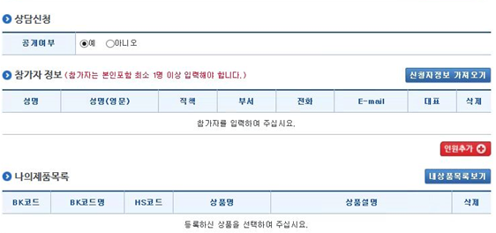
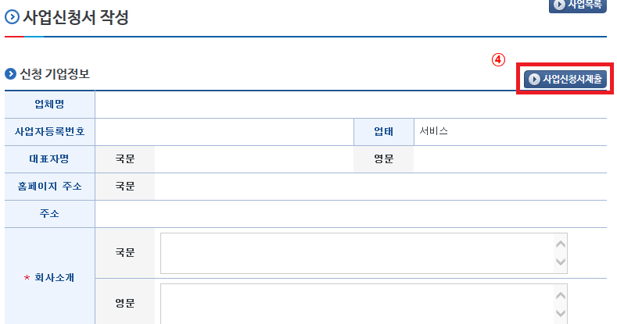
6. 사업참가 신청서 작성
①
②
상담신청 공개여부 클릭
클릭, 정보 확인
클릭 후, 상품 선택
클릭 , 신청 완료^^!
③

Slide 10

감사합니다.
▶ 향후 일정
문의 : KOTRA 지식서비스팀
(02-3460-7612, 3389)
일정 | 내용
~2/28 | 사업 신청 마감일
4월 중순 | 해외 바이어 목록 공개
5/24 | 최종 상담 일정(timetable) 공지
5/30~5/31 | 행사 당일

